Slide 1
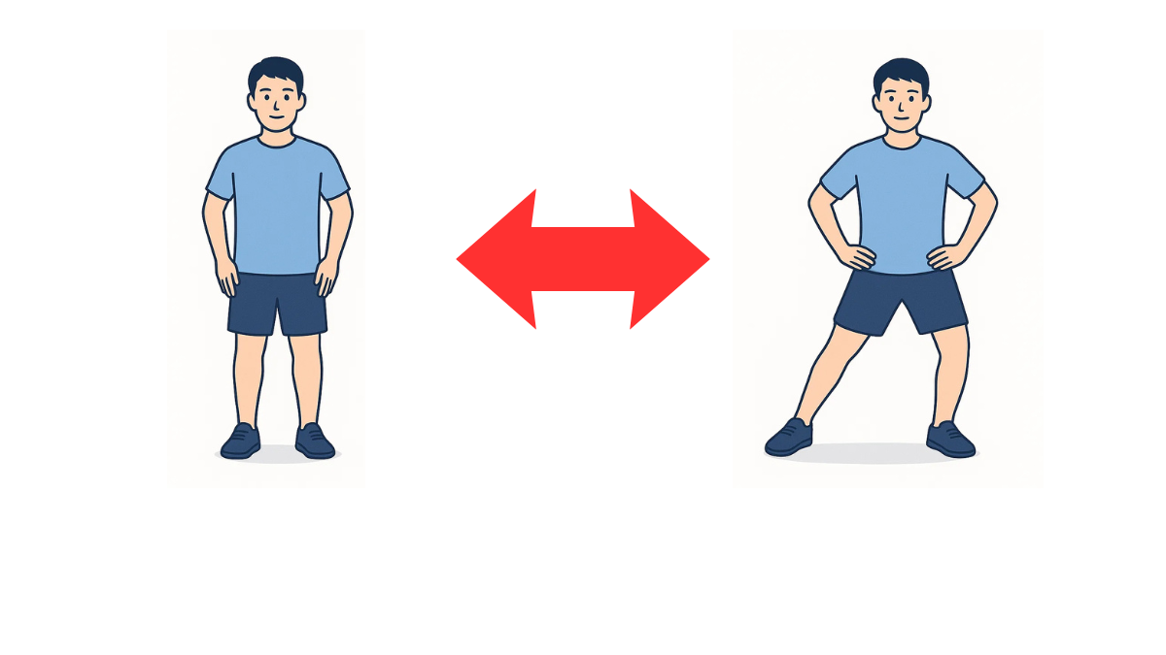
10回×2セット
・綺麗な姿勢で足を横に踏み出しましょう。
・バランスが崩れそうな時には手すり等を把持して行いましょう。

